Slide 1
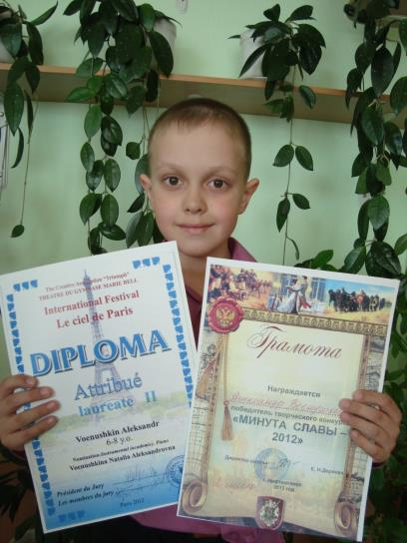
Военушкин Александр

